Slide 1
Prefix Sum &
Difference Array
29
Menjawab query rentang dalam O(1)
Prasyarat DP · Day 29–31

Slide 2
00
Sebelum Mulai
Materi ini tentang apa, dan kapan ia dipakai

Slide 3
Penjelasan Sederhana
Prefix sum dan difference array adalah dua sisi dari satu ide.
BAYANGKAN SEPERTI INI
DI DALAM SOAL
Buku tabungan mencatat SALDO setiap hari, bukan setoran harian. Untuk tahu total setoran bulan Maret, cukup saldo akhir dikurangi saldo awal.
Prefix sum: siapkan tabel kumulatif sekali, lalu jumlah rentang apa pun didapat dengan satu pengurangan.
Menghitung pengeluaran 1 sampai 20 Maret = saldo tanggal 20 dikurangi saldo tanggal 0.
jumlah(l, r) = pre[r] - pre[l-1]. Satu operasi, bukan loop sepanjang rentang.
Guru menambah nilai 5 untuk semua siswa nomor 10 sampai 30. Alih-alih mencoret 21 nama, ia menulis "+5 mulai nomor 10" dan "-5 mulai nomor 31".
Difference array: satu range update jadi dua sentuhan. Nilai sebenarnya dibaca di akhir lewat prefix sum.
Cara ini hanya benar kalau tidak ada yang mengubah saldo di tengah tanpa dicatat.
Prefix sum hanya sah selama arraynya tidak berubah setelah tabel dibuat. Kalau berubah, pakai Fenwick tree.
INTINYA
Kerjakan sekali di awal, lalu jawab ribuan pertanyaan dengan satu pengurangan — pola yang sama nanti muncul di DP.

Slide 4
Materi Ini Tentang Apa
Prefix sum mengubah pertanyaan "berapa jumlah dari indeks l sampai r" dari pekerjaan panjang menjadi satu pengurangan.
Idenya: hitung sekali, jawab berkali-kali
Siapkan tabel jumlah kumulatif satu kali dalam O(n). Setelah itu setiap pertanyaan rentang dijawab dalam O(1) dengan pre[r] - pre[l-1].
Difference array adalah kebalikannya
Bila prefix sum mempercepat PEMBACAAN rentang, difference array mempercepat PENAMBAHAN pada rentang. Keduanya saling melengkapi.
Syaratnya: datanya tidak berubah
Prefix sum hanya benar selama arraynya tidak diubah setelah tabel dibuat. Bila ada pembaruan di tengah query, kamu butuh Fenwick tree atau segment tree.
Bisa diperluas ke dua dimensi
Untuk submatriks, rumusnya memakai inklusi-eksklusi: total dikurangi dua sisi, lalu ditambah kembali bagian yang terpotong dua kali.

Slide 5
Kapan Dipakai, Kapan Tidak
Kenali dari bentuk pertanyaannya, bukan dari kata "prefix sum" yang tidak pernah muncul di soal.
PAKAI KETIKA
JANGAN PAKAI KETIKA
v
Ada banyak query "jumlah / rata-rata dari l sampai r" pada data yang tetap
x
Data berubah di tengah rangkaian query — pakai Fenwick tree atau segment tree
v
Ada banyak operasi "tambahkan x ke seluruh rentang l..r", dan hasil akhirnya baru dibaca di akhir
x
Operasinya bukan penjumlahan dan tidak punya kebalikan, misalnya minimum — pakai sparse table
v
Menghitung banyaknya sesuatu pada rentang, misalnya banyak huruf vokal di substring
x
Hanya ada satu atau dua query saja; menghitung langsung lebih sederhana
v
Sebagai bahan dasar teknik lain: two pointers, binary search on answer, atau DP
Pertanyaan penyaring: apakah datanya berubah setelah tabel dibuat? Bila tidak, prefix sum hampir selalu jawabannya.

Slide 6
Posisi Materi Ini
Materi ini tidak berdiri sendiri. Di kiri adalah yang sebaiknya sudah kamu kuasai, di kanan adalah yang terbuka setelah materi ini selesai.
PRASYARAT
SETELAH INI
Array dan loop
Two pointers
MATERI INI
Prefix Sum &
Difference Array
Analisis kompleksitas
Kadane
Menyiapkan tabel sekali, lalu menjawab pertanyaan rentang dalam waktu konstan.
Fenwick / segment tree
Prefix sum adalah contoh pertama dari pola "simpan hasil perhitungan agar tidak dihitung ulang" — pola yang persis sama dengan yang dipakai dynamic programming.

Slide 7
Agenda
01 Masalah yang Diselesaikan
05 Prefix Sum 2D
02 Membangun Prefix Sum
06 Difference Array
03 Simulasi Pembangunan
07 Contoh Soal & Pembahasan
04 Query Rentang O(1)
08 Kaitannya dengan DP

Slide 8
01
Masalah yang Diselesaikan
Banyak query, satu array yang tidak berubah

Slide 9
Kenapa Perlu Prefix Sum
Bayangkan array berisi 100.000 angka, dan 100.000 pertanyaan "berapa jumlah dari indeks l sampai r".
Cara polos
Untuk setiap pertanyaan, jumlahkan satu per satu. Biaya satu query O(n), total O(n · q) = 10^10. Jelas TLE.
Ide prefix sum
Hitung sekali di awal: pref[i] = jumlah seluruh elemen sebelum indeks i. Setelah itu, jumlah rentang mana pun cukup satu pengurangan.
Biayanya
Membangun O(n), setiap query O(1). Total O(n + q) = 200.000. Selesai dalam sekejap.
Syaratnya
Array tidak berubah selama query berlangsung. Bila ada update, gunakan Fenwick tree atau segment tree.
Kenapa penting untuk DP
Banyak transisi DP berbentuk "jumlah suatu rentang". Tanpa prefix sum, transisi itu berbiaya O(n) dan membuat DP menjadi satu tingkat lebih lambat.

Slide 10
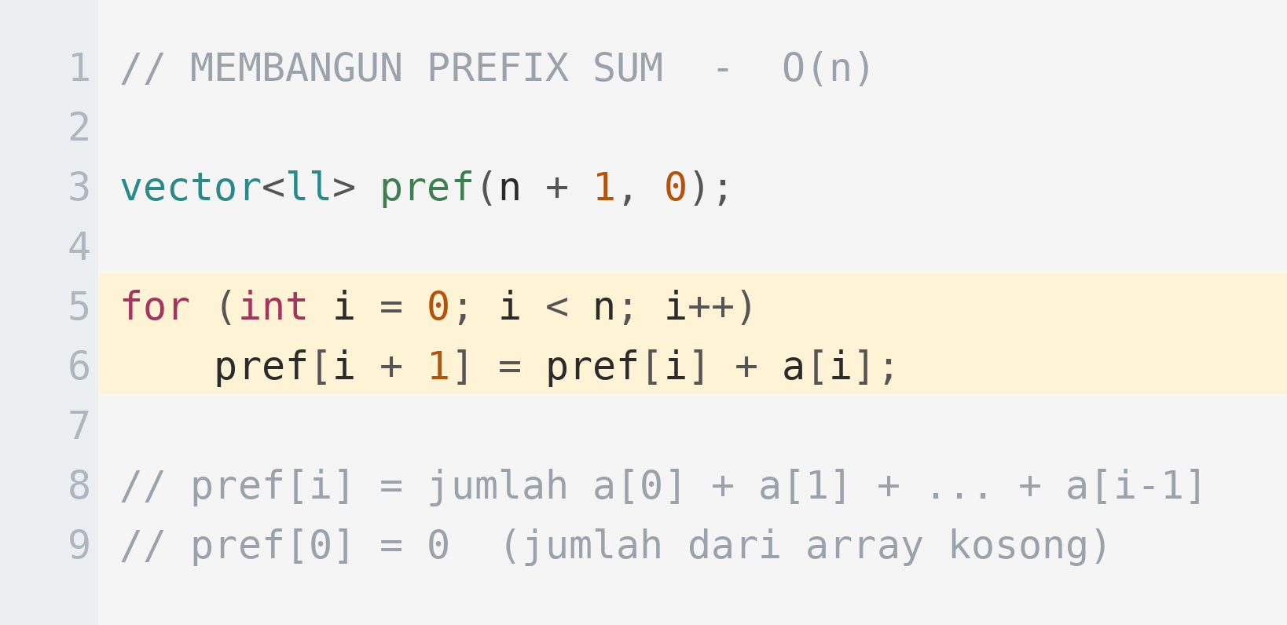
Membangun Prefix Sum
Tiga baris. Perhatikan pergeseran indeks: pref berukuran n + 1.

Slide 11
02
Simulasi Pembangunan
a = [1, 3, 4, 8, 6]

Slide 12
Langkah 1 — Nilai Awal
pref[0] = 0, mewakili jumlah dari array kosong.
1 / 3
0
?
?
?
?
?
pref
i=0
i=1
i=2
i=3
i=4
i=5
pref[0] = 0
Sel ini penting: tanpanya, query yang dimulai dari indeks 0 tidak bisa dihitung.

Slide 13
Langkah 2 — Menjumlah Berjalan
Setiap sel adalah sel sebelumnya ditambah satu elemen array.
2 / 3
0
1
4
8
?
?
pref
i=0
i=1
i=2
i=3
i=4
i=5
pref[3] = pref[2] + a[2] = 4 + 4 = 8
a = [1, 3, 4, 8, 6]. Perhatikan pref[i] menjumlahkan i elemen pertama, bukan sampai indeks i.

Slide 14
Langkah 3 — Selesai
Sel terakhir berisi jumlah seluruh array.
3 / 3
0
1
4
8
16
22
pref
i=0
i=1
i=2
i=3
i=4
i=5
jumlah a[1..3] = pref[4] - pref[1] = 16 - 1 = 15
Satu pengurangan menjawab pertanyaan apa pun tentang jumlah rentang. Inilah kekuatan prefix sum.

Slide 15
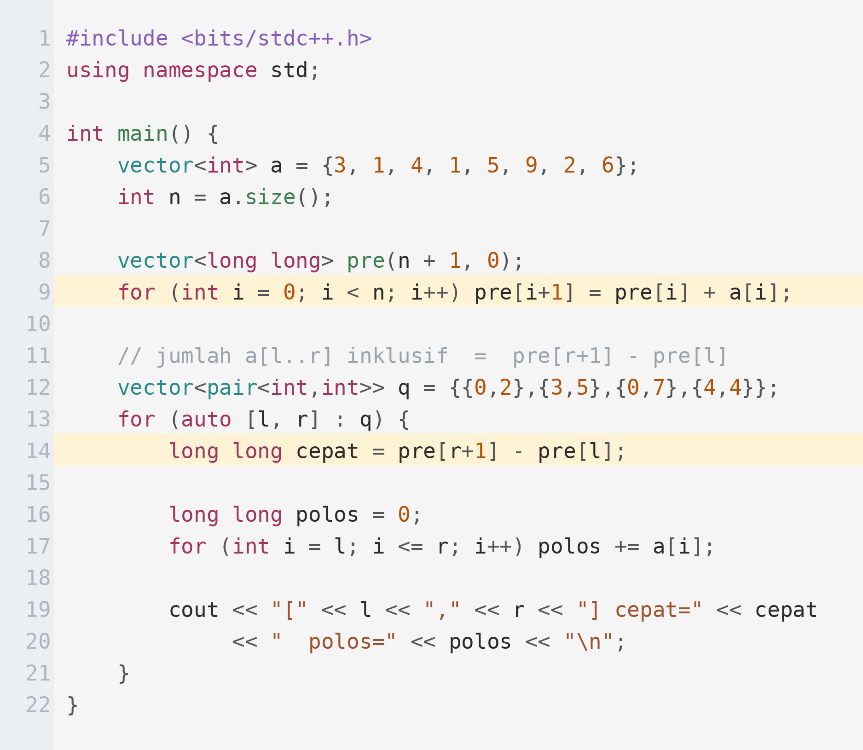
Query Rentang
Satu pengurangan menjawab jumlah rentang mana pun. Kode ini mencocokkan hasilnya dengan penjumlahan biasa.
PENJELASAN
Perhatikan pergeseran indeksnya: pre berukuran n+1 dan pre[0] = 0, sehingga rentang yang dimulai dari 0 tetap benar tanpa perlu kasus khusus. Inilah alasan prefix sum selalu ditulis dengan satu sel tambahan.
pre[i] = jumlah i unsur pertama, jadi pre[0] = 0.
Jumlah a[l..r] = pre[r+1] - pre[l] untuk indeks berbasis nol.
Pakai long long: 10^5 unsur bernilai 10^9 sudah melewati int.
Prefix sum hanya untuk array yang TIDAK berubah; kalau berubah pakai Fenwick.

Slide 16
03
Prefix Sum 2D
Query jumlah submatriks dalam O(1)

Slide 17
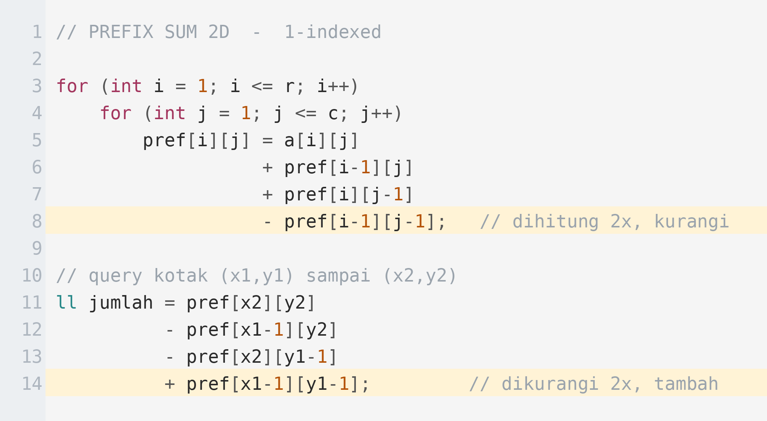
Membangun dan Query 2D
Perhatikan koreksi inklusi-eksklusi: satu bagian dihitung dua kali, jadi dikurangi.

Slide 18
Kenapa Ada Koreksi
Menjumlahkan area atas dan area kiri membuat area yang beririsan terhitung dua kali.
matriks
kol 1
2
3
4
baris 1
A
A
B
baris 2
A
A
B
baris 3
C
C
D
pref[i][j] = a[i][j] + pref[i-1][j] + pref[i][j-1] - pref[i-1][j-1]
Area A terhitung dua kali karena termasuk dalam pref[i-1][j] dan pref[i][j-1]. Karena itu dikurangi satu kali.

Slide 19
04
Difference Array
Kebalikan prefix sum, untuk banyak update rentang

Slide 20
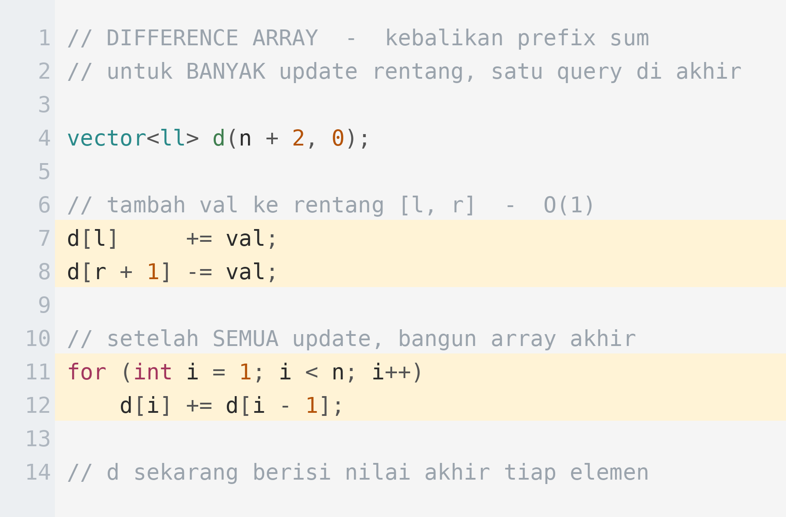
Update Rentang O(1)
Dipakai ketika ada banyak update dan hasilnya baru dibaca di akhir.

Slide 21
Kapan Memilih yang Mana
Prefix sum dan difference array menjawab masalah yang berbeda.
Prefix sum
Banyak QUERY, tidak ada update. Bangun sekali di awal, lalu jawab setiap pertanyaan dalam O(1).
Difference array
Banyak UPDATE rentang, satu kali pembacaan di akhir. Setiap update O(1), rekonstruksi O(n) sekali saja.
Keduanya bersamaan
Ada soal yang meminta banyak update rentang lalu banyak query rentang. Jalankan difference array dulu, rekonstruksi, lalu bangun prefix sum di atas hasilnya.
Bila update dan query berselang-seling
Kedua teknik ini gagal. Gunakan Fenwick tree atau segment tree, yang memberi O(log n) untuk keduanya.

Slide 22
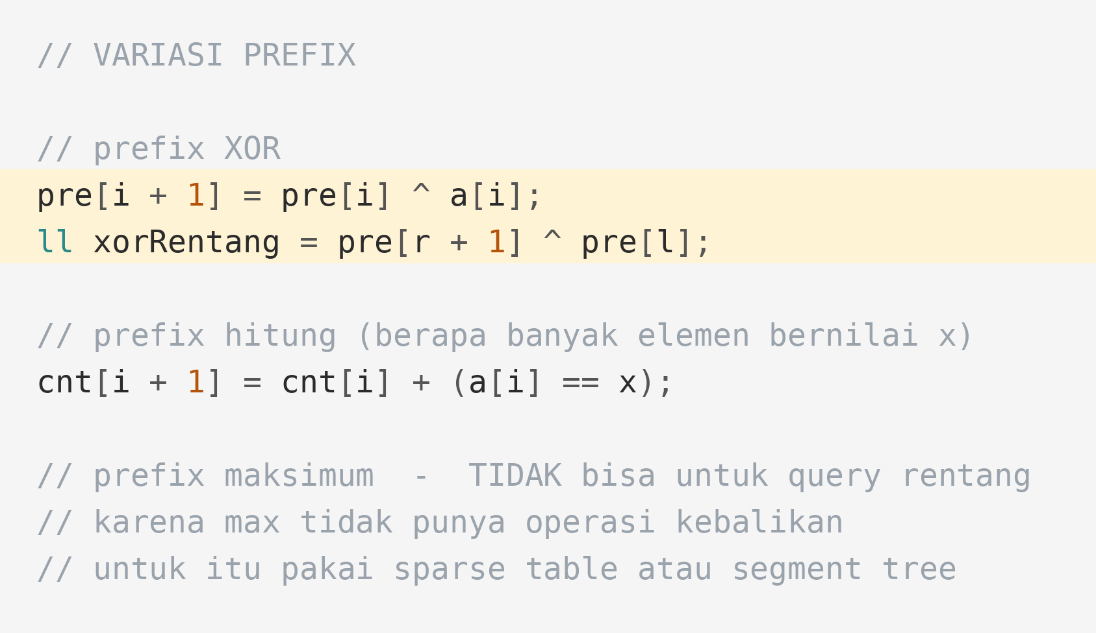
Variasi Prefix
Prefix bekerja untuk operasi apa pun yang punya kebalikan.

Slide 23
05
Contoh Soal
Query jumlah rentang

Slide 24
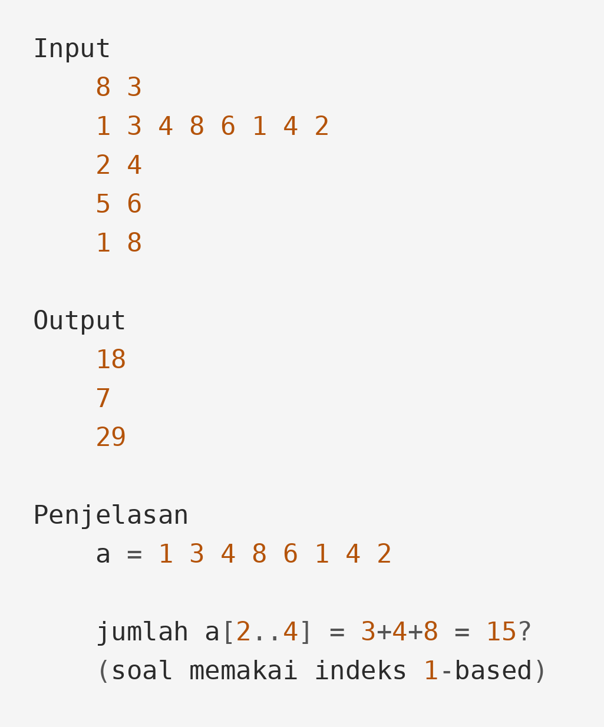
Contoh Soal — Range Sum Query
SOAL
Menjawab Banyak Query Jumlah
Diberikan array berisi n bilangan dan q pertanyaan. Setiap pertanyaan berisi dua bilangan l dan r, dan meminta jumlah elemen dari indeks l sampai r.
Array tidak berubah selama pertanyaan berlangsung.
1 ≤ n, q ≤ 200.000
−10^9 ≤ a[i] ≤ 10^9
Indeks 1-based

Slide 25
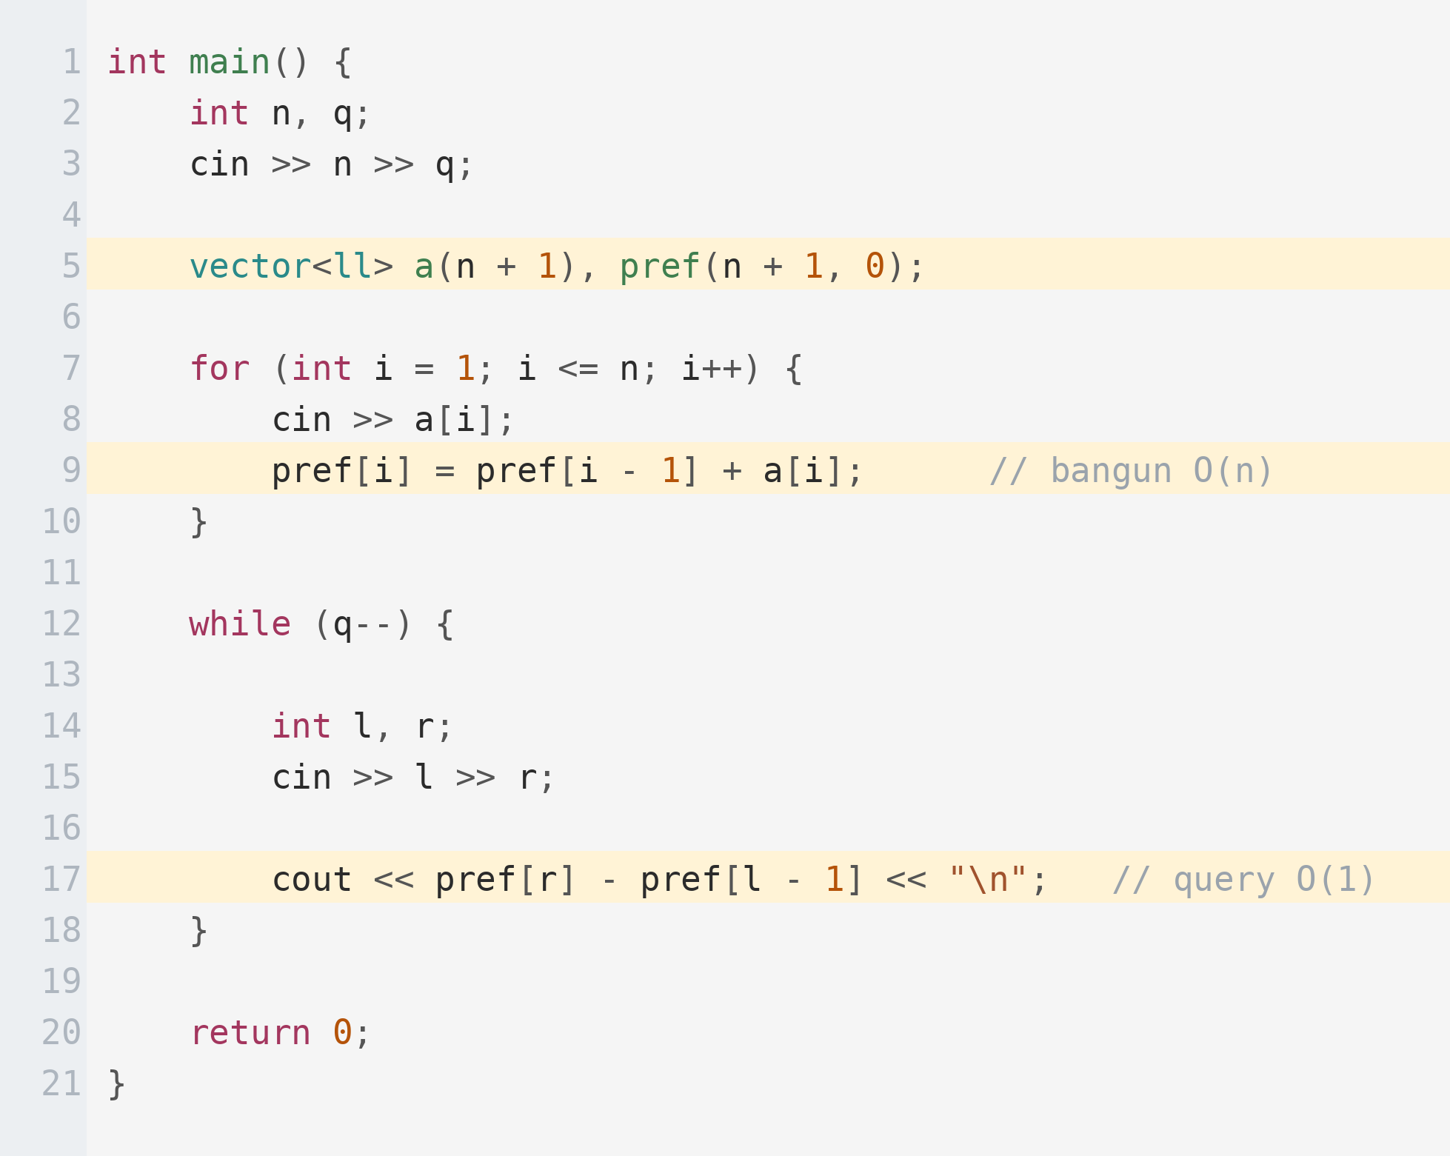
Pembahasan
Kompleksitas O(n + q). Tanpa prefix sum, O(n · q) = 4 × 10^10 dan pasti TLE.
1
Array dibuat berukuran n + 1 dan memakai indeks 1-based, sehingga pref[0] = 0 tetap tersedia.
2
Prefix dibangun langsung saat membaca input, tanpa loop terpisah. Lebih ringkas dan sama cepatnya.
3
Karena indeksnya 1-based, rumus querynya menjadi pref[r] − pref[l−1]. Perhatikan bedanya dengan versi 0-based.
4
Pakai long long: 200.000 elemen bernilai 10^9 menghasilkan jumlah sampai 2 × 10^14.
5
Bila array bisa berubah, prefix sum tidak lagi bisa dipakai. Gunakan Fenwick tree.

Slide 26
Kaitannya dengan DP
Prefix sum muncul di dalam banyak solusi DP sebagai alat bantu.
Mempercepat transisi
Bila dp[i] membutuhkan jumlah dp[j] untuk seluruh j dalam suatu rentang, prefix sum atas dp mengubah transisi dari O(n) menjadi O(1).
Contoh nyata
Pada Day 151 (Range DP), biaya penggabungan tumpukan batu adalah jumlah elemen pada rentang. Tanpa prefix sum, setiap transisi berbiaya O(n) dan totalnya menjadi O(n⁴).
Prefix pada pohon
Jumlah nilai sepanjang jalur akar ke simpul dihitung sekali dengan DFS, memakai ide yang sama persis.
Difference pada pohon
Update "tambah nilai pada jalur a–b" bisa dilakukan O(1) dengan difference array pada pohon, lalu diakumulasi sekali di akhir.
Kadane
Maximum subarray bisa dipandang sebagai mencari selisih terbesar antara dua nilai prefix. Ini dibahas di Day 35.

Slide 27
Latihan Mandiri
Kerjakan berurutan dari yang paling mudah. Untuk setiap soal, tulis dulu empat langkahnya di kertas sebelum mengetik.
CSES: Range Sum Queries I, Forest Queries (versi 2D), Range Update Queries
LeetCode: Range Sum Query Immutable, Subarray Sum Equals K, Product of Array Except Self
Implementasikan prefix XOR dan uji dengan query XOR rentang
Kerjakan soal update rentang dengan difference array, lalu bandingkan dengan cara polos
Gabungkan keduanya: banyak update rentang, lalu banyak query jumlah rentang
Uji batas: bandingkan waktu jalan cara polos dan prefix sum untuk n = q = 200.000

Slide 28
Ringkasan
Empat hal yang harus melekat sebelum lanjut ke materi berikutnya.
Bangun sekali, query tak terbatas
O(n) untuk membangun, O(1) untuk setiap query jumlah rentang.
Difference array adalah kebalikannya
Update rentang O(1), pembacaan hasil O(n) sekali di akhir.
Hanya untuk operasi yang punya kebalikan
Jumlah dan XOR bisa. Maksimum dan minimum tidak — pakai sparse table atau segment tree.
Berikutnya
Two pointers dan sliding window, teknik O(n) untuk soal subarray.

